Slide 1

AZURE KEY VAULTS
+ Javier Patiño González
+ Computación en la nube

Slide 2

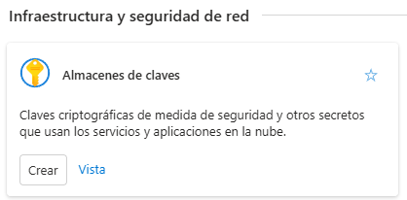
¿Qué es un Key Vault?
También conocidos como Almacenes de Claves, a grandes rasgos, es una solución SaaS (Service as a Software) utilizada para la administración de Claves Criptográficas en Azure.

Slide 3
Funciones Principales
Administración de Secretos: Almacenar de forma segura y controlar el acceso a diferentes tipos de claves (contraseñas, tokens, certificados, claves de API, etc).
Administración de Claves: Crear y controlar de claves de cifrado.
Administración de Certificados: Aprovisionar, administrar e implementar certificados públicos/privados de seguridad de la capa de transporte y la capa de sockets seguro (TLS/SSL) para su uso con recursos de Azure.

Slide 4

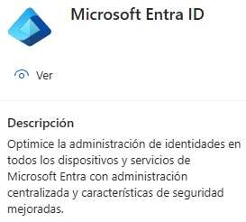
Requisitos
* Para poder implementarlo, es importante tener configurado el servicio de Microsoft Entra ID (para gestión de roles y permisos), además de aplicaciones que requieran de uso de claves para acceder a sus recursos.

Slide 5
¿Porqué usarlo?
Permite centralizar de manera robusta los secretos utilizados en otras aplicaciones, evitando la necesidad de hacerlos parte del código.
Se tiene un control de quienes entran y a que claves se acceden haciendo uso de roles (la autorización y autenticación se puede hacer mediante Microsoft Entra ID y RBAC).
Reduce en gran medida la posibilidad de que se filtren por accidente.
Se puede escalar, generar redundancia, automatizar e implementar de manera accesible en aplicaciones.

Slide 6




* Ejemplo, tienes una Página Web que requiere de acceder a una Base de Datos, en vez de tener las credenciales en el código o en un archivo aparte, se tiene una llamada al Key Vault (URI), el cual gestiona a través de Entra ID los accesos de manera segura a la base de datos.
Microsoft
Entra ID
Base de Datos
Servicio Web
Key Vault

Slide 7

Modelo de Cobro
Se encuentra en dos niveles de servicio, que son Estándar y Premium:
Nivel Estándar: Cifra los datos mediante bibliotecas de software validadas en FIPS 140 Nivel 1.
Nivel Premium: Ofrece claves protegidas por HSM (Hardware Security Module), generadas y protegidas por FIPS 140-3 nivel 3 validados HSM de Marvell LiquidSecurity, para el mayor nivel de protección criptográfica.
* FIPS 140: Estándares que definen requisitos de seguridad para modelos criptográficos (NIST).

Slide 8
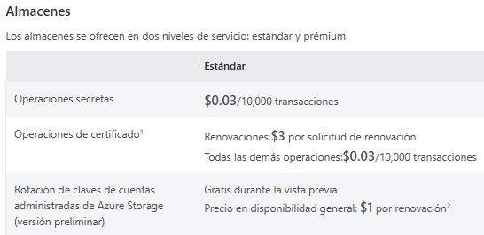
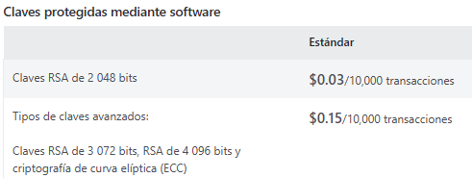
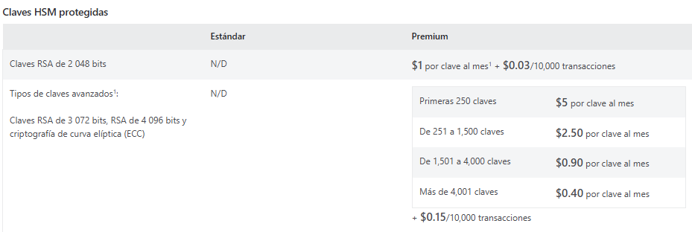
Precios

Slide 9
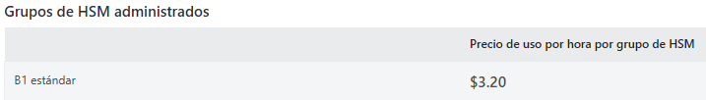
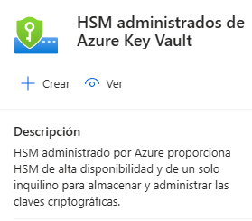
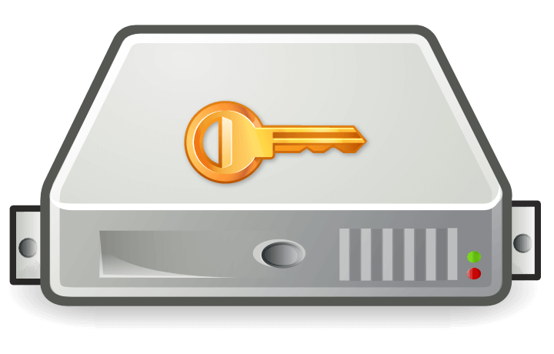
HSM (Solo premium)

Slide 10

Gracias por su atención!
Bibliografía:
https://portal.azure.com - Gestor de Microsoft Azure
https://learn.microsoft.com/es-es/azure/key-vault/general/overview - Manuales de Microsoft
https://azure.microsoft.com/en-us/pricing/details/key-vault - Página Oficial de Microsoft

